Slide 1
MHW1
Luca Petruzzello
O46002016
27/03/2021

Slide 2
Descrizione del progetto
Il progetto di database si basa sulla gestione di una catena di negozi di videogiochi.
Il mini homework è un sito di vendita online di uno dei negozi di videogiochi.

Slide 3
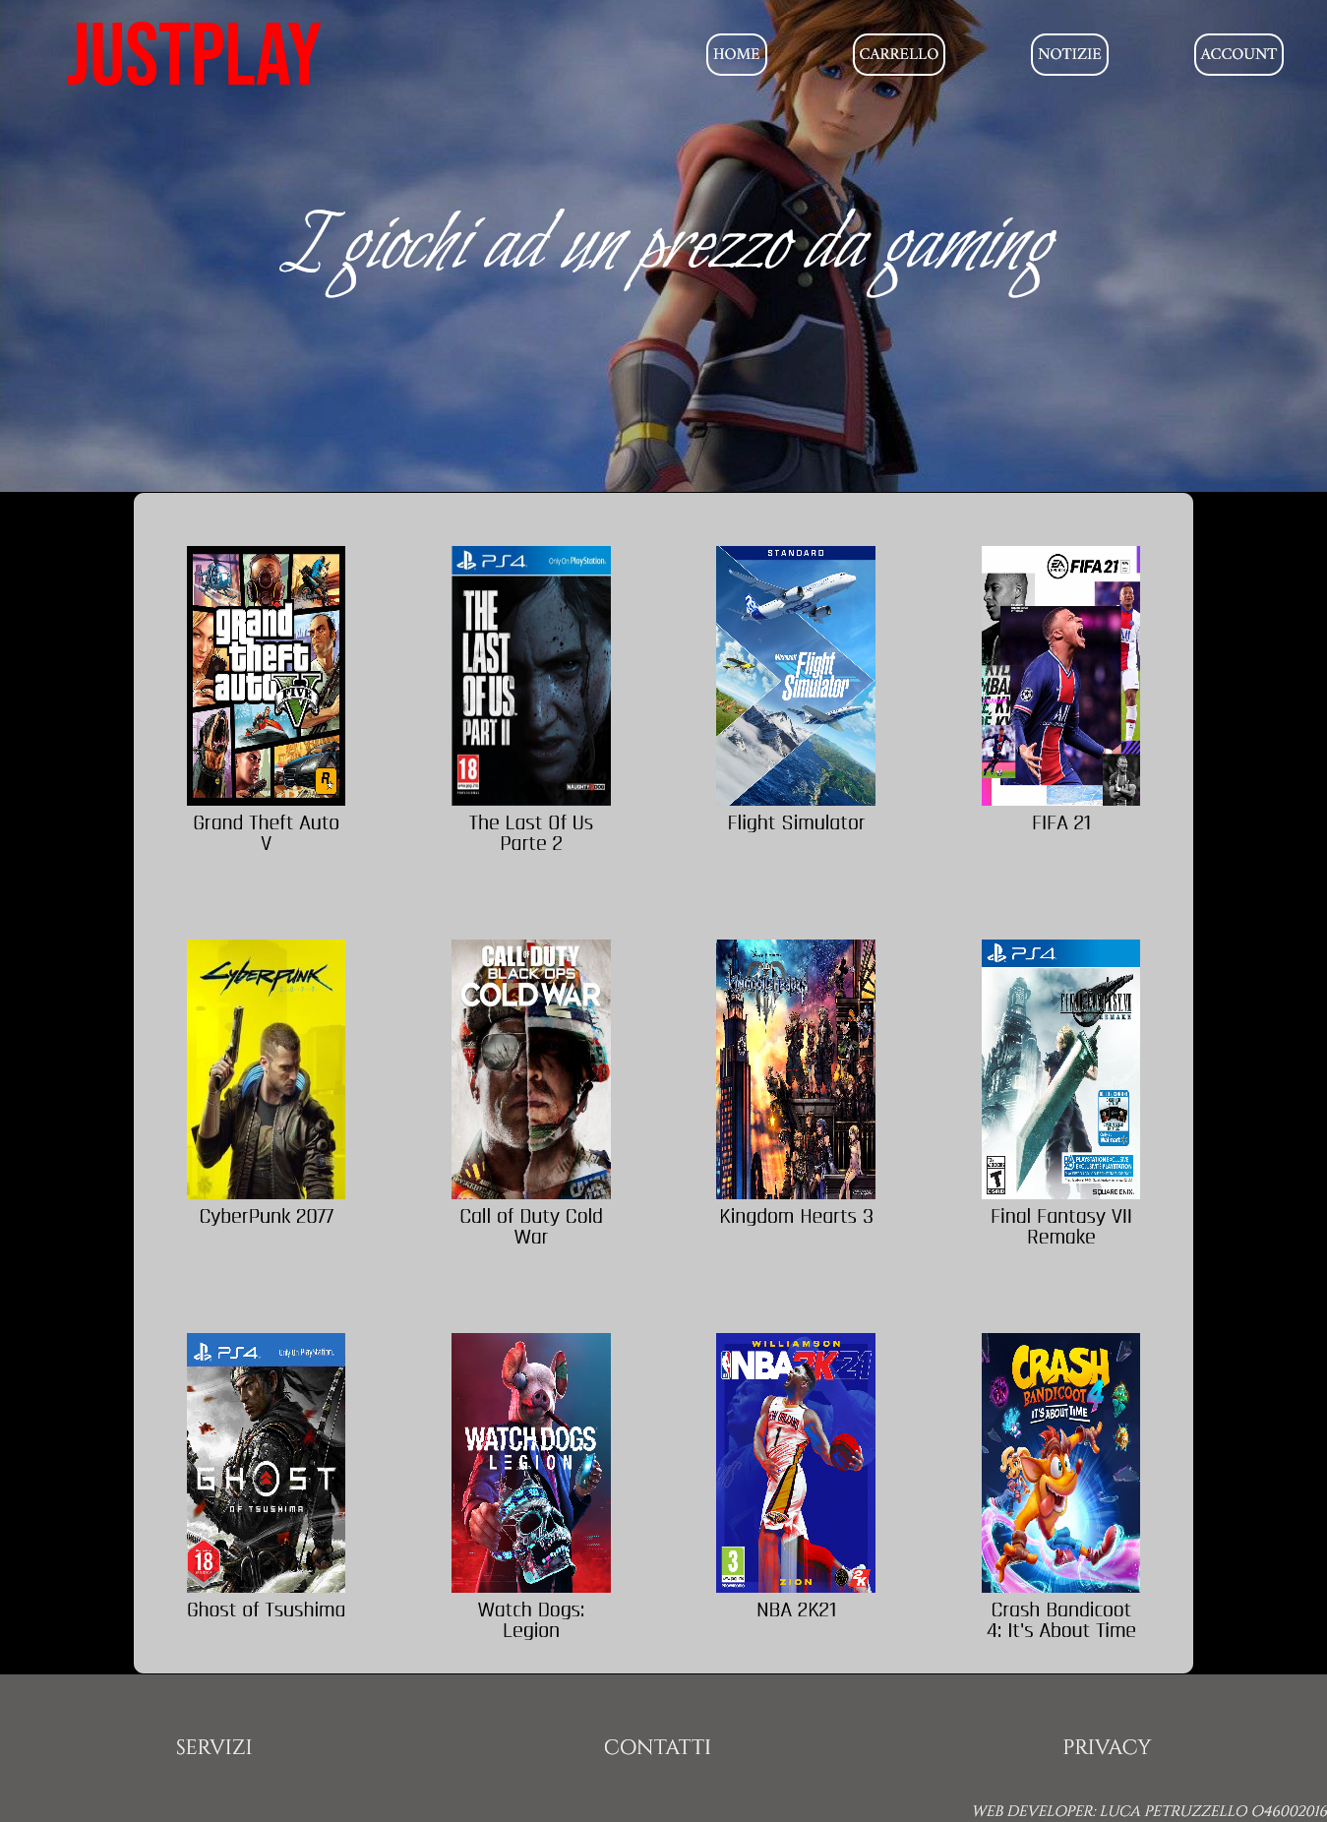
Layout complessivo HTML+CSS

Slide 4

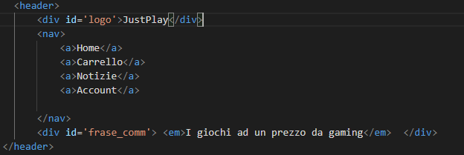
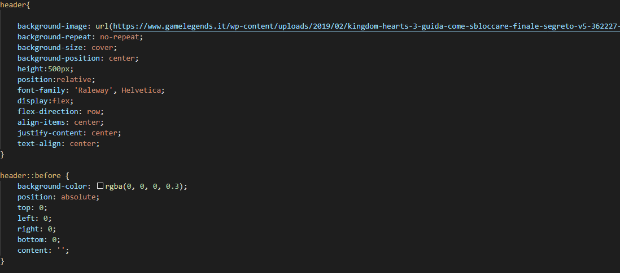
Header

Slide 5
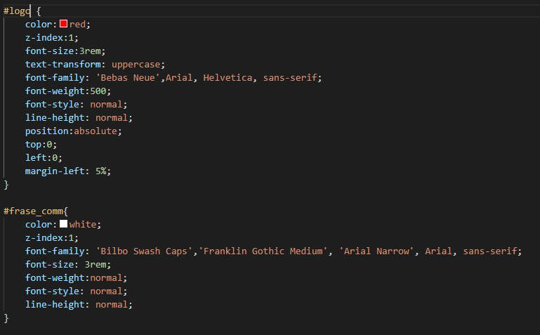
Header

Slide 6

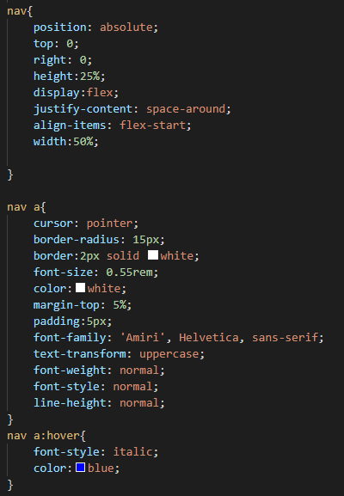

Menù navigazione

Slide 7
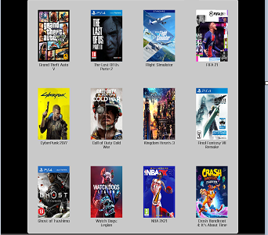
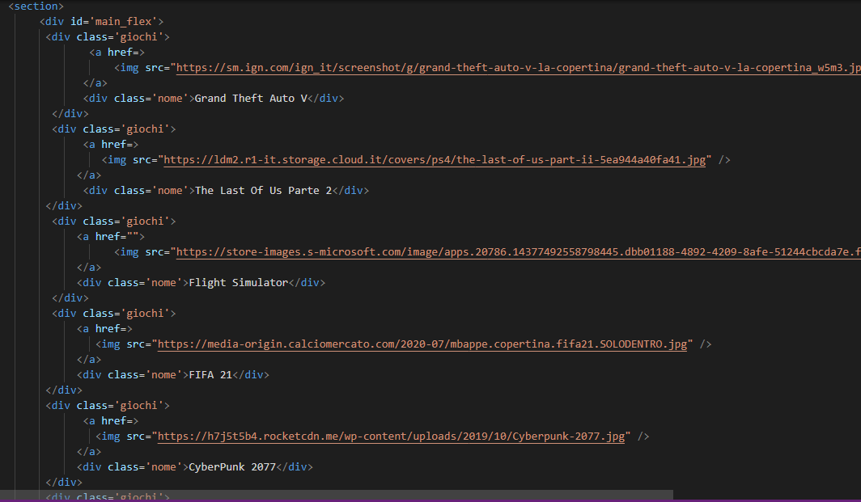
Sezione contenuti

Slide 8
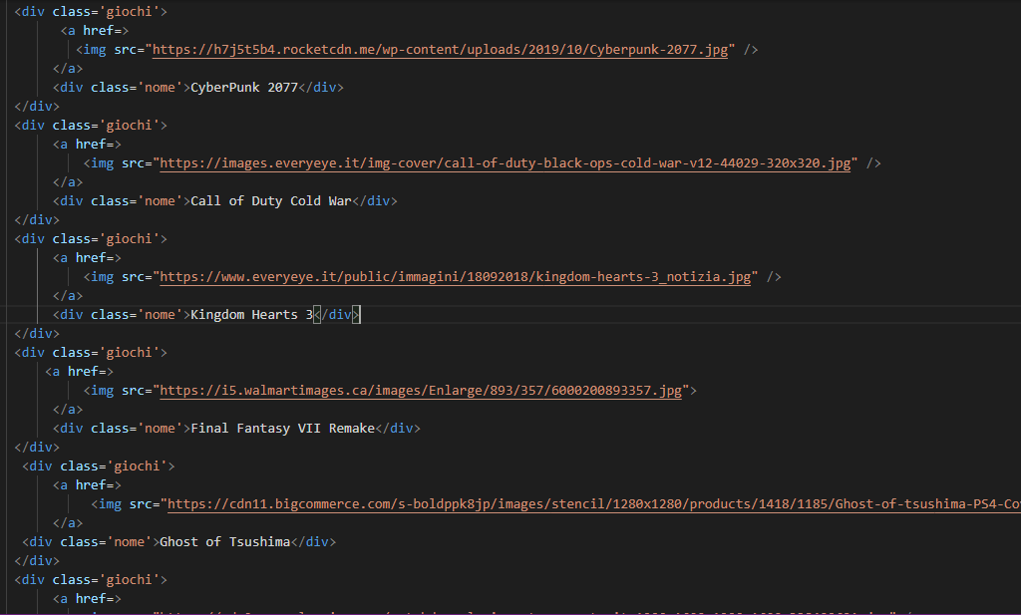
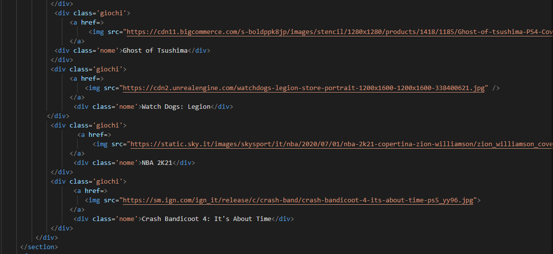
Sezione contenuti

Slide 9
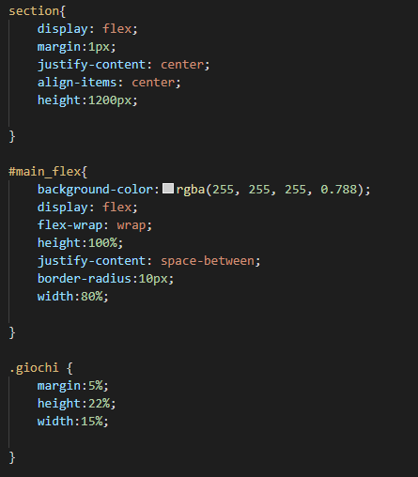
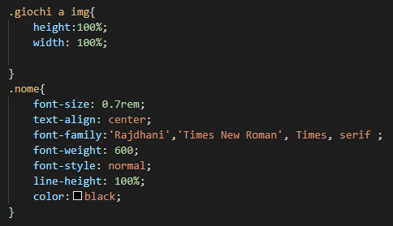
Sezione contenuti

Slide 10


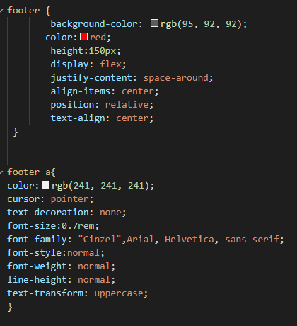
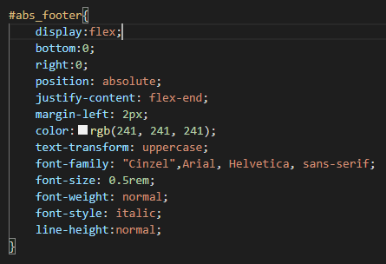
Footer

